Slide 1
목욕용품_목욕의자 적용
2012학년도 학과 교육혁신 우수 프로그램 지원사업
“장애인 사례관리를 중심으로 한 재활공학 전문가 양성” 1차 결과보고회
12.09.21
대구대학교 재활공학과
3학년 김혜진, 3학년 손구슬

Slide 2
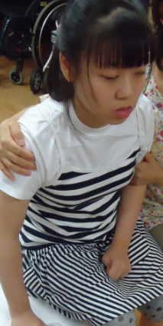
대상자 정보 및 욕구
이OO 님, 여
18세
▷ 뇌병변 1급
▷ 수술 중 심장마비
▷ 등받이가 없는 경우에도 90도 앉기 가능
▷ 팔로 몸 지탱 가능
▷ 의사소통 거의 불가능
※ 현재 사용중인 보조기기
▷ 수동휠체어, 워커
(전동휠체어 받을 예정)
☞ 욕실 바닥에 매트를 깔고 목욕을 시켰으나 겨울에는 욕실 바닥 타일이 차가워 목욕을 시키는데 어려움이 따르는 등 여러 문제가 있어 목욕의자를 지원받고 싶어 함.

Slide 3
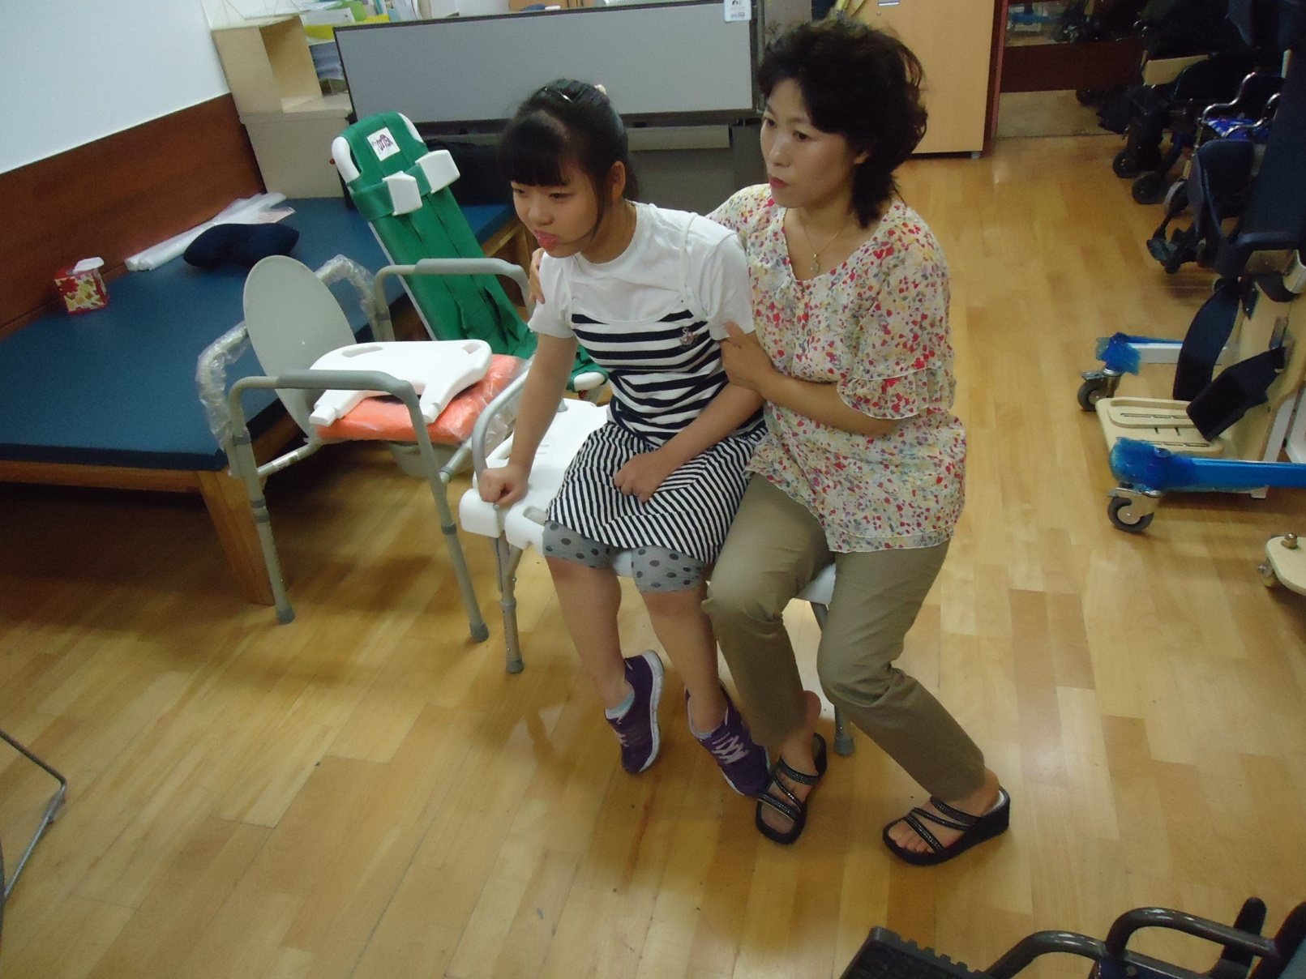
시범적용
보호자의 접근이 용이하도록 등받이가 없는 제품으로 고려
관리가 용이하도록 매트부분은 방수기능이 있는 제품으로 고려
대상자의 신체를 고려하여 높이가 낮은 제품으로 고려

Slide 4
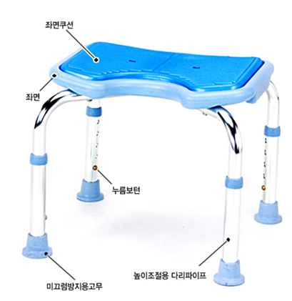
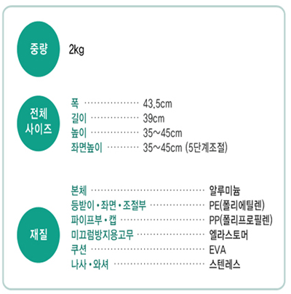
적용기기
목욕의자 (Soft Mini 일반형)
구입처 : 솔메디

Slide 5
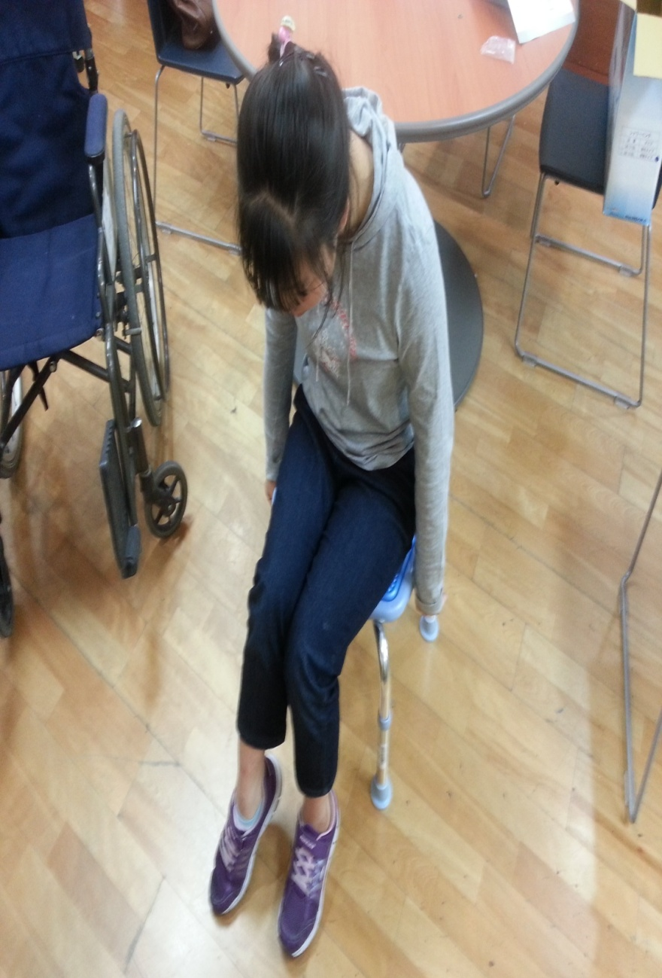
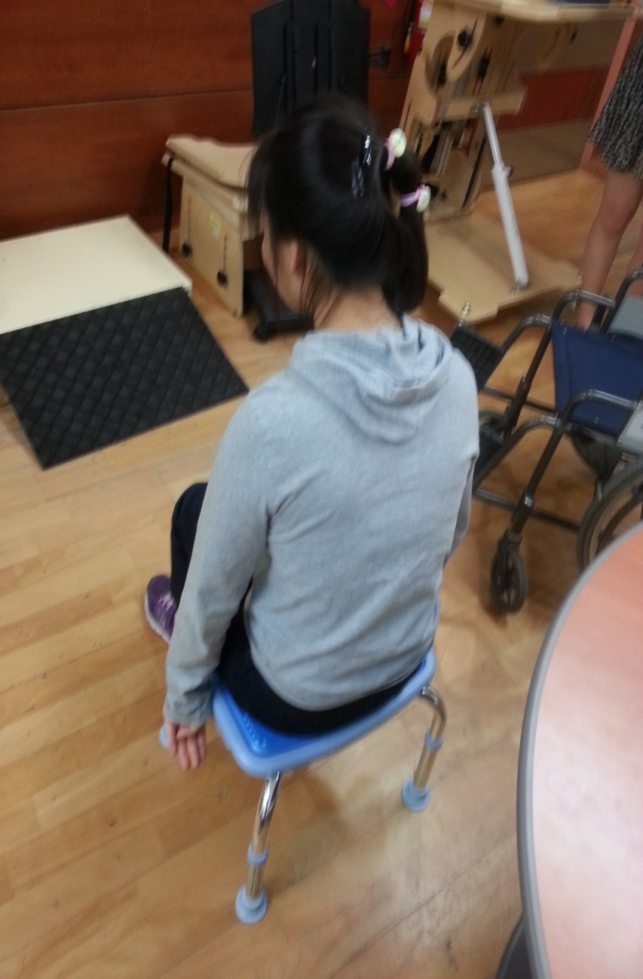
최종적용모습

Slide 6
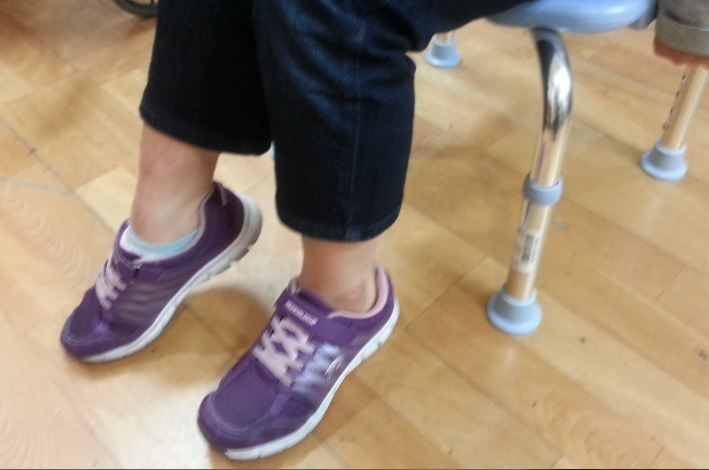
최종적용모습

